Slide 1
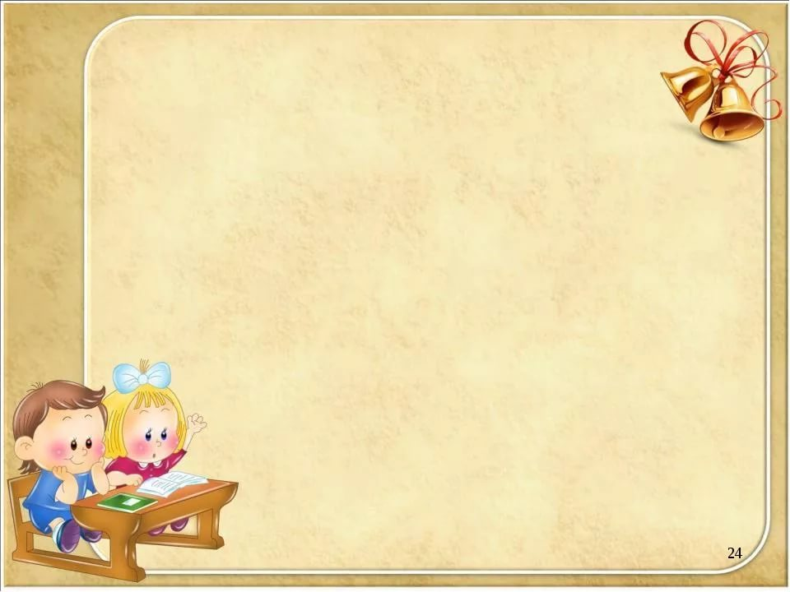
Урок математики по теме:
«Точка. Кривая линия. Прямая линия. Отрезок. Луч»

Slide 3
3
4
5
4
2
2
2
4
1
1
3
2
3
3
1
3
2
1
1
4

Slide 4
3 + 2 = 5
5 - 1 = 4
3 + 1 = 4
2 + 2 = 4
4 - 3 = 1
4 - 1 = 3

Slide 7
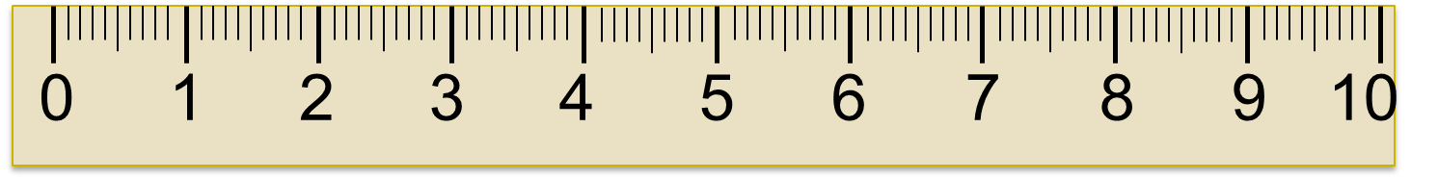
МАТЕМАТИКА
! Прямую линию мы проводим по линейке.

Slide 9
МАТЕМАТИКА

Slide 10
Страна Геометрия

Slide 12

Работа по учебнику
стр. 40 – 41

Slide 14

Работа в тетради
стр. 15

Slide 15
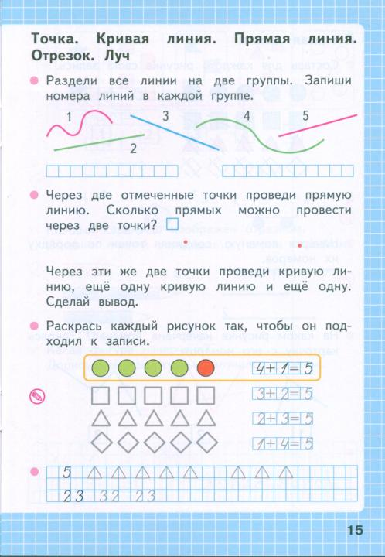

Slide 16
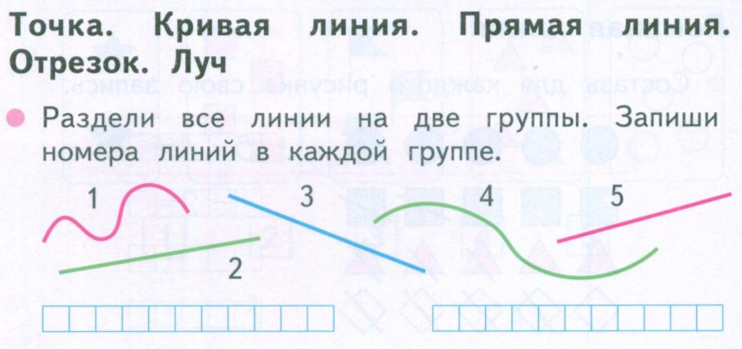
1
4
2
3
5
кривая
прямая

Slide 17
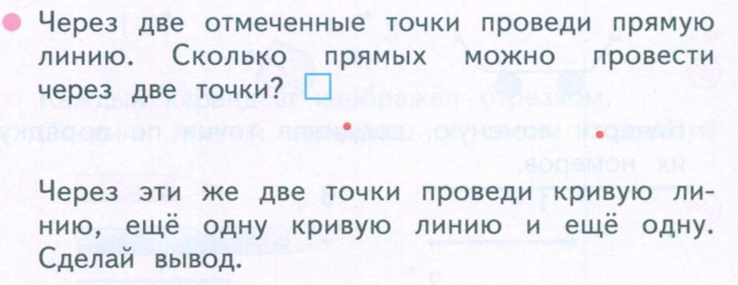

Slide 18


